Slide 1


O NOVO PROGRAMA BOLSA FAMILIA
Entre a focalização e a segurança de renda
PIRACICABA 07/03/2025
Coordenadoria de Desenvolvimento Social
Secretaria de Desenvolvimento Social

Slide 2
O Programa Bolsa Família é o programa de transferência de renda com condicionalidades do governo federal instituído pela Lei 14601 de 19 de junho de 2023, no âmbito do Ministério do Desenvolvimento e Assistência Social, Família e Combate à Fome.
O Programa Bolsa Família constitui etapa do processo gradual e progressivo de implementação da universalização da Renda Básica de Cidadania (Parágrafo Único, Art. 6º da CF e caput e Parag. 1º do art.1º da Lei 10.835/2004).

Slide 3
As seguranças socioassistenciais afiançadas pelo SUAS estão previstas no art. 4º da NOB SUAS 2012.
São elas:
I - acolhida;
II - renda;
III - convívio ou vivência familiar, comunitária e social;
IV - desenvolvimento de autonomia.

Slide 4
São objetivos do Programa Bolsa Família
1 - combater a fome, por meio da transferência direta de renda às famílias beneficiárias;
2 - contribuir para a interrupção do ciclo de reprodução da pobreza entre as gerações;
3 - promover o desenvolvimento e a proteção social das famílias, especialmente das crianças, dos adolescentes e dos jovens em situação de pobreza.

Slide 5
Evidências sobre combate à pobreza intergeracional
Situação dos beneficiários de 7 a 16 anos, em 2005, após 14 anos.
 | Beneficiários (mil) | (%)
Total | 11.628 | 100
Permanecem beneficiários do BF | 2.373 | 20,4
Cadastrados não beneficiários do BF | 1.628 | 12
Não encontrados no CadÚnico | 7.627 | 65,6
Estimativa falecidos | 176 | 1,5
Fora do CadÚnico (taxa de saída) | 7.451 | 64,1
Fonte: FGV/IBRE
Banco Mundial aponta um efeito multiplicador de 2,16 por dólar investido no Bolsa Família. Levando em conta o custo de cada emprego formal criado graças à dinamização da economia proporcionada pelo BF

Slide 6
Procedimentos de Entrada no Programa
Para a entrada de famílias são realizados os processos de habilitação, seleção e concessão de benefícios.
A habilitação identifica as famílias inscritas no Cadastro Único, com dados atualizados nos últimos 24 meses, sem pendências e impedimentos e renda mensal por pessoa de até R$ 218,00.
A seleção ordena municípios, da menor cobertura, em relação à estimativa de pobreza, bem como as famílias no território, considerando, especialmente aquelas com a menor renda por pessoa, maior quantidade de crianças e adolescentes na família.
Na concessão, o programa identifica e inclui as novas famílias que serão incluídas e que começarão a receber o benefício.
Todo o processo é realizado mensalmente, deforma automatizada e impessoal, de acordo com o calendário operacional do programa.

Slide 7
As famílias habilitadas ao PBF poderão ser dispostas nas seguintes categorias, de modo a distinguir aquelas em condições de maior vulnerabilidade social, conforme informações constantes do CadÚnico:
I - famílias com integrantes em situação de trabalho infantil;
II - famílias com integrantes libertos de situação análoga à de trabalho escravo;
III - famílias quilombolas;
IV - famílias indígenas;
V - famílias com catadores de material reciclável.

Slide 8
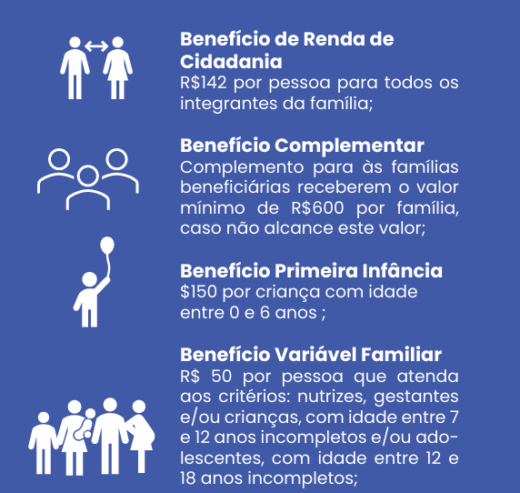
B
E
N
E
F
Í
C
I
O
S

Slide 9
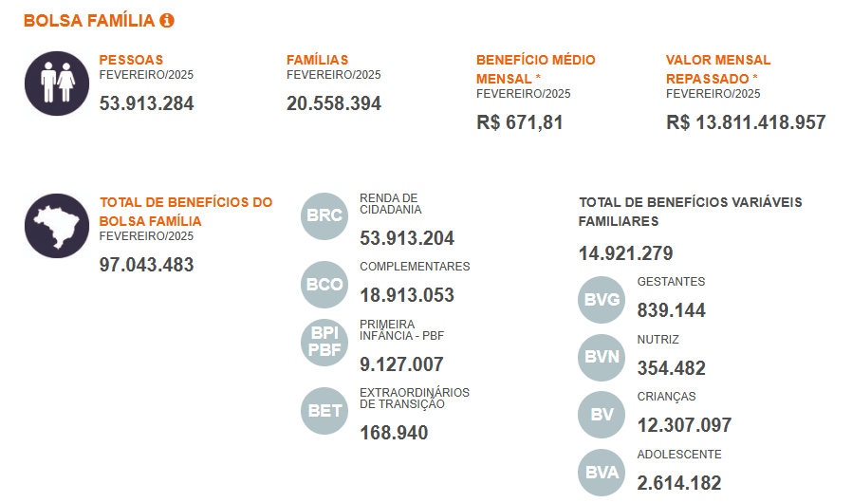
BRASIL

Slide 10
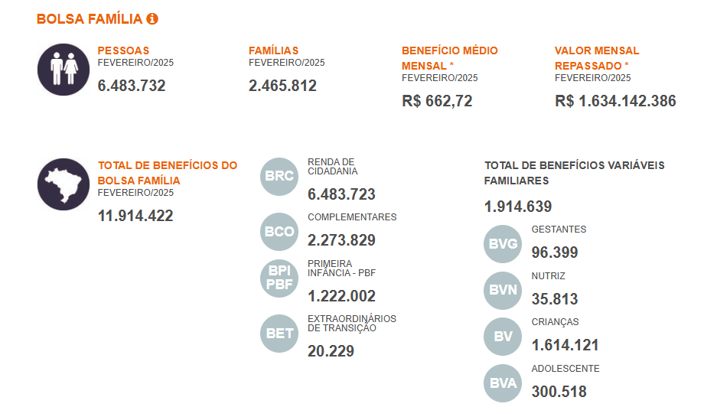
São Paulo

Slide 11
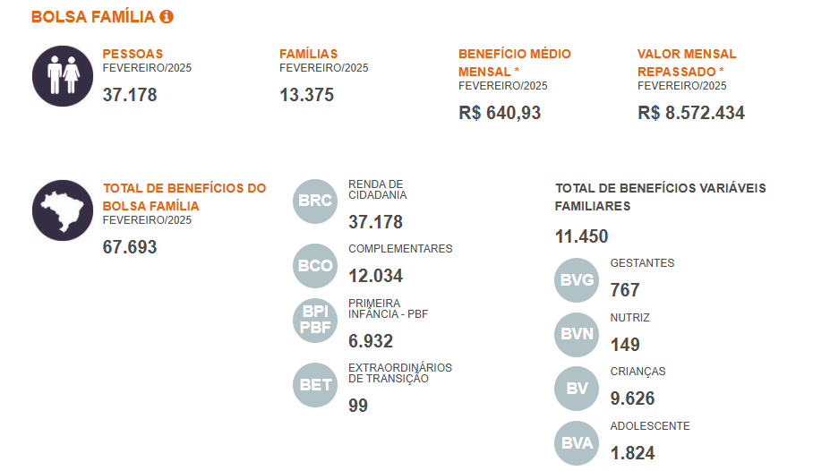
Piracicaba

Slide 12
REGRA DE PROTEÇÃO
A Regra de Proteção garante a continuidade da família no programa caso tenha aumento da renda acima da linha de pobreza (até o limite de meio salário mínimo).
A Família pode permanecer na regra de proteção por até 2 anos.
Durante o período de 24 (vinte e quatro) meses, a família beneficiária alcançada pela regra de proteção receberá 50% (cinquenta por cento) do valor dos benefícios a que for elegível, desde que a renda familiar mensal por pessoa não supere meio salário mínimo.
Se a família perder a renda, terá direito ao Retorno Garantido.

Slide 13
Desligamento Voluntário
O desligamento voluntário da família se dá mediante declaração do responsável familiar.
Terão prioridade para reversão de cancelamento as famílias cujos benefícios foram cancelados pelo motivo de desligamento voluntário ou em decorrência do encerramento do período de validade estabelecido pela Regra de Proteção.
A ação poderá ser realizada pelo município ou pela Senarc dentro do prazo máximo de 36 (trinta e seis) meses, contados da data em que ocorreu a ação de cancelamento de benefícios.

Slide 14
Exceções à TRAVA da regra dos 16% que impede seleção de novas famílias unipessoais:
I - famílias com integrantes em situação de trabalho infantil;
II - famílias com integrantes libertos de situação análoga à de trabalho escravo;
III - famílias quilombolas;
IV - famílias indígenas;
V - famílias com catadores de material reciclável;
VI - famílias com pessoas em situação de rua;
VII - famílias em risco de insegurança alimentar;
VIII - famílias em situação de violação de direitos; ou
IX - famílias que realizaram ou venham a realizar a sua atualização ou inscrição cadastral mediante entrevista em domicílio, a partir de 31 de julho de 2023.
(Portaria MDS nº 897, de 07/2023 modificada pela Portaria MDS nº 1.003 de 07/2024)

Slide 15


Slide 16
CONDICIONALIDADES
As condicionalidades existem para reforçar o acesso a direitos nas áreas de educação, saúde e assistência social, e para identificar vulnerabilidades que estejam dificultando o acesso das famílias a esses direitos. As condicionalidades são compromissos assumidos pelas famílias beneficiárias, que precisam cumprir para continuar sendo beneficiárias do Bolsa Família, mas também pelo poder público, que deve ofertar os serviços.

Slide 17
CONDICIONALIDADES
Saúde
o cumprimento do calendário nacional de vacinação;
o acompanhamento do estado nutricional (peso e altura) dos beneficiários até sete anos de idade incompletos; e
o pré-natal para as beneficiárias gestantes.

Slide 18
CONDICIONALIDADES
Educação
Frequência escolar mensal mínima de 60% para os beneficiários de 4 e 5 anos e de 75% para os beneficiários de 6 a 17 anos.

Slide 19
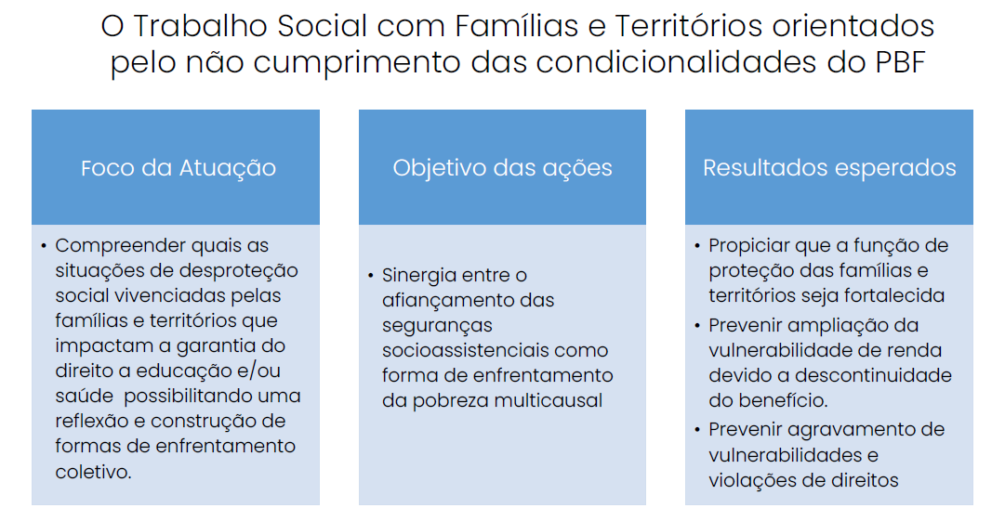

Slide 20
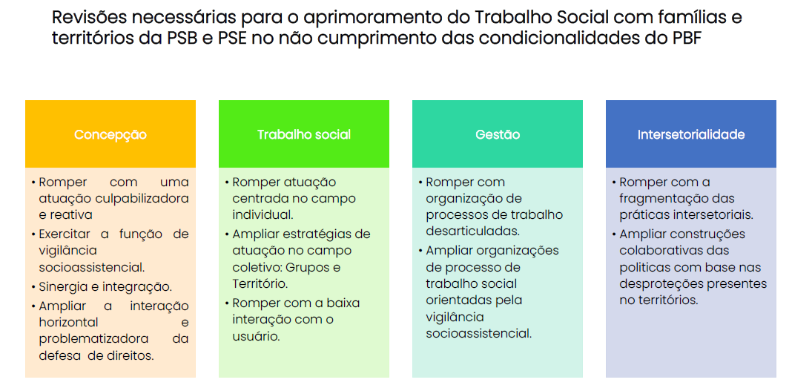

Slide 21
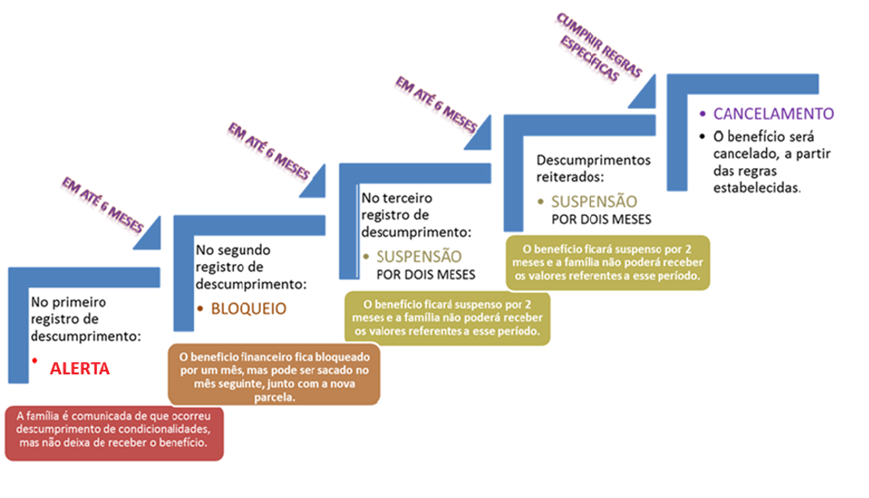

Slide 22
Motivos de descumprimentos SEM REPERCUSSÃO
Não serão aplicados os efeitos de repercussão às famílias que não cumprirem as condicionalidades:
I - em caso de força maior ou caso fortuito;
II - quando não houver oferta do serviço;
III - por questões de saúde, étnicas ou culturais; ou
IV - por outros motivos sociais reconhecidos pelos Ministérios da Cidadania, da Educação e da Saúde.

Slide 23
RECURSO NO SISTEMA DE CONDICIONALIDADES
• Os efeitos decorrentes do descumprimento das condicionalidades poderão ser revistos mediante recurso administrativo, com apresentação de justificativa e de documentação comprobatória pelo Responsável Familiar à coordenação municipal do PBF em prazo determinado
• Erros ou falhas podem ser corrigidos com o RECURSO
• Pode também ser utilizado nos casos em que o descumprimento esteja associado a situações de vulnerabilidade social que estejam dificultando o acesso das famílias aos serviços básicos de saúde e educação

Slide 24
Recurso
A coordenação municipal do PBF deverá:
• cadastrar no Sicon, no prazo determinado, as justificativas apresentadas pelo responsável familiar;
• avaliar as justificativas e documentação que as corrobore apresentadas pelo responsável familiar e registrar no Sicon, no prazo determinado, a decisão pelo deferimento ou indeferimento do recurso, assim como o parecer com a fundamentação da decisão;
• arquivar a documentação relacionada às justificativas alegadas pela família, bem como o parecer com a fundamentação da decisão;
• informar ao responsável familiar o resultado da avaliação do recurso.

Slide 25
Recurso
• A coordenação municipal do PBF pode delegar essas atribuições às equipes da área da assistência social, mas também as das áreas de educação e saúde que atuem diretamente no processo de acompanhamento ou gestão das condicionalidades do PBF no município.
• Essa delegação se caracteriza pela atribuição de perfil específico do Sicon que permite o registro e a avaliação de recursos, devendo o coordenador municipal do PBF avaliar e definir, de acordo com a realidade local, a organização e gestão dos usuários com perfil para cadastrar e avaliar os recursos no Sicon.
• A coordenação municipal do PBF, ou quem estiver designado para cadastrar e avaliar o recurso, deve orientar as famílias acerca do seu direito ao recurso.

Slide 26
Recurso no Sistema de Condicionalidades
No caso de descumprimentos associados aos integrantes de 0 (zero) a 15 (quinze) anos de idade e de gestantes, é necessário registrar e avaliar somente um recurso no Sicon, independentemente de haver mais de um beneficiário nessa faixa etária ou gestante em descumprimento.
• Caso haja mais de um integrante de 0 (zero) a 15 (quinze) anos de idade ou gestante que gerou o efeito por descumprimento de condicionalidades, o recurso só deve ser deferido pela coordenação municipal do PBF, ou a quem estiver designada esta ação, se forem apresentadas justificativas para todos os beneficiários que descumpriram.

Slide 27
Recurso Específico
No caso de descumprimentos associados ao Benefício Variável do Adolescente (BVA), é necessário registrar e avaliar um recurso para cada integrante que descumpriu as condicionalidades.

Slide 28
A repercussão por não cumprimento de condicionalidades dos ADOLESCENTES DE 16 E 17 ANOS é diferenciada, tendo sua contagem de efeitos separada.
Quando o efeito da repercussão resultar em ação no benefício, será apenas no Benefício Variável Familiar do Adolescente (R$50,00) que não cumpriu a condicionalidade de educação.

Slide 29
Ano/Mês da Repercussão (BVF) | EVOLUÇÃO DE REPERCUSSÕES - PIRACICABA
 | Alerta | Bloqueio | Suspensão | Cancelamento | Total
2025/Março | 516 | 173 | 146 | 0 | 835
2024/Novembro | 489 | 198 | 178 | 0 | 865
2024/Setembro | 390 | 231 | 123 | 0 | 744
2024/Julho | 540 | 223 | 106 | 0 | 869
2024/Maio | 712 | 138 | 118 | 0 | 968
2024/Março | 419 | 136 | 158 | 0 | 713

Slide 30
EVOLUÇÃO DO ACOMPANHAMENTO FAMILIAR COM PBF- PIRACICABA
Jan/24/a Mar/25 | Quantidade
Total de atendimentos/acompanhamentos | 1103
Atendimentos/acompanhamentos ativos | 656
Atendimentos/acompanhamentos encerrados | 447
Atendimentos/acompanhamentos com Interrupção Temporária ativada | 402
Atendimentos/acompanhamentos com Interrupção Temporária vigente | 402
Obs: entre janeiro de 23 a dez de 23: 1520 Acompanhamentos registrados no Sicon e apenas 01 Interrupção Temporária.

Slide 31
Taxa de Acompanhamento Familiar para incentivo do IGD
Mês de Cálculo do IGD | Período de apuração do Acomp. Familiar | Meses de repercussão/ famílias em Fase de Suspensão | Famílias em Fase de Suspensão com Acomp. Familiar | Total de Famílias em Fase de Suspensão | Taxa de Acompanhamento Familiar para IGD
Jan/2025 | Set/2024, Out/2024 | Mai/2024, Jul/2024, Set/2024 | 58 | 278 | 20.86%
Dez/2024 | Set/2024, Out/2024 | Mai/2024, Jul/2024, Set/2024 | 58 | 278 | 20.86%
Nov/2024 | Set/2024, Out/2024 | Mai/2024, Jul/2024, Set/2024 | 58 | 278 | 20.86%
Out/2024 | Jul/2024, Ago/2024 | Mar/2024, Mai/2024, Jul/2024 | 41 | 294 | 13.95%
Set/2024 | Jul/2024, Ago/2024 | Mar/2024, Mai/2024, Jul/2024 | 41 | 294 | 13.95%
Ago/2024 | Mai/2024, Jun/2024 | Mar/2024, Mai/2024 | 30 | 249 | 12.05%

Slide 32
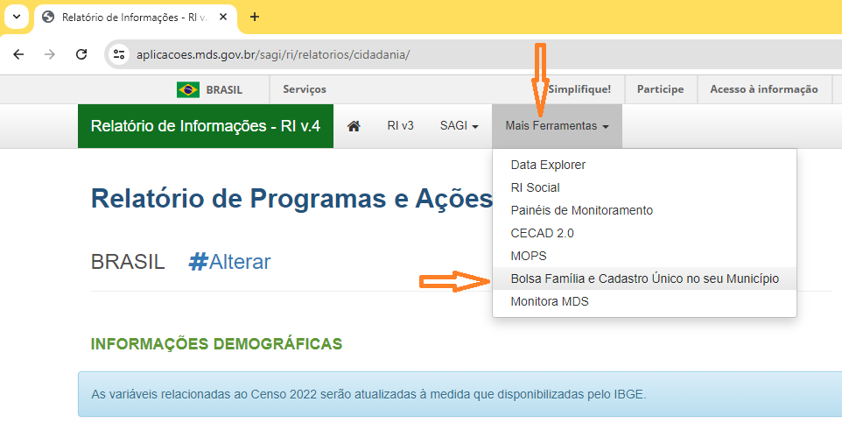

Slide 33
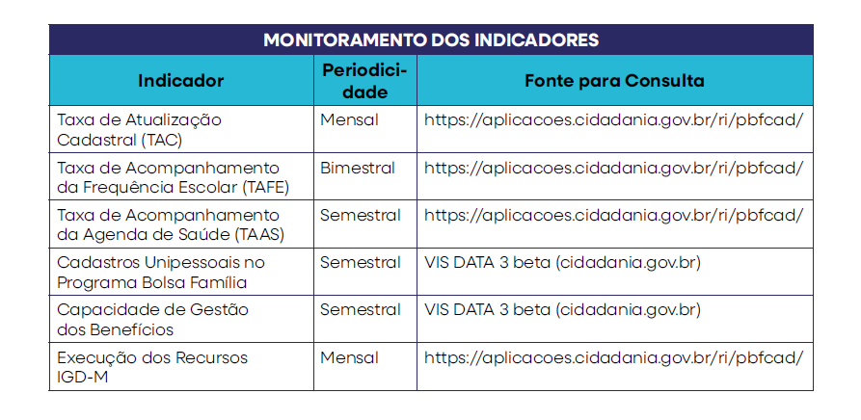
MDS Em Números
https://aplicacoes.cidadania.gov.br/cidnum/#/app/home

Slide 34
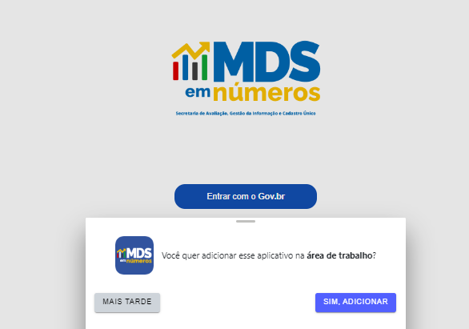
MDS Em Números
https://aplicacoes.cidadania.gov.br/cidnum/#/login

Slide 35
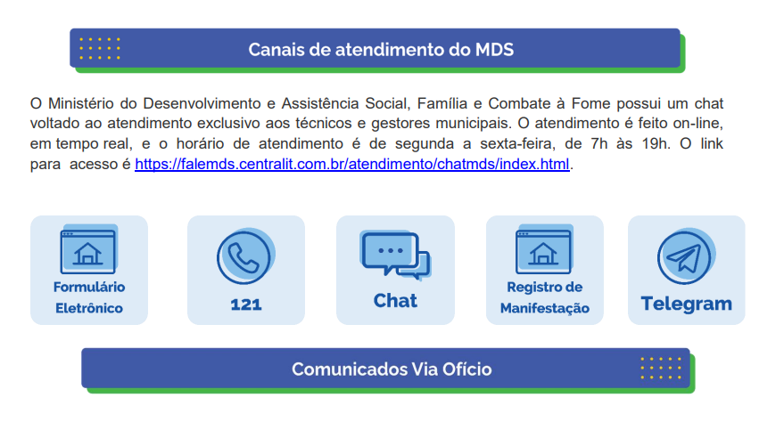

Slide 36
OBRIGADO!!!

